Slide 1
DỰ BÁO PM2.5 TRƯỚC 1 GIỜ
BẢN NHÁP
NhomXX
Tại các trạm quan trắc Bắc Kinh
Báo cáo giữa kỳ môn Máy học
NhomXX • Thành viên / MSSV / giảng viên: [CẦN BỔ SUNG]
Minh chứng đến T12 • Trọng tâm T09/T10 • Chưa T13/test
49 hồ sơ log ≠ 49 model độc lập
MK01 | Bản nháp tiến độ, chưa sẵn sàng nộp | Không có test metric
01/15
Notes:
Dự báo nồng độ PM2.5 trước 1 giờ tại các trạm quan trắc ở Bắc Kinh bằng học máy
Source snapshot: 68b8e6d96cbbaf538ef1db746b64c08a1ff694a0
Codex hỗ trợ mã, kiểm tra hạ tầng, chạy/ghi thực nghiệm đã được giao, tổng hợp artifact, tạo hình/tài liệu và diễn giải. Số liệu báo cáo lấy từ artifact thật; không tạo thêm run hoặc huấn luyện trong MK01/MK02. Nhóm cần tự kiểm, xác nhận tác giả/phân công/đóng góp và chịu trách nhiệm nội dung trước khi nộp. Không suy đóng góp học thuật từ Git author hoặc người khởi chạy.

Slide 2
NHÓM VÀ TIẾN ĐỘ THỰC TẾ
BẢN NHÁP
NhomXX
Đã có minh chứng | Đang làm | Chưa làm
T01–T08: dữ liệu/EDA/pipeline | MK01 + nhóm bổ sung thông tin | T13 test cuối / refit
T09/T10: baseline + 2model | MK02 sau MK01 | T14 demo; T15/T16 cuối kỳ
T11/T12: CV + A/B/C | Xác nhận phân công/đóng góp | Chưa có weights triển khai
Tên–MSSV, số nhóm, việc từng người, minh chứng và rubric: [CẦN BỔ SUNG]
Không suy đóng góp từ Git author hoặc số commit.
Nguồn: project_plan.md; metadata chưa có xác nhận nhóm
02/15
Notes:
Người dùng xác nhận tự bổ sung nhóm. Các ô thiếu phải giữ nguyên; chưa gọi bản này là sẵn sàng nộp.

Slide 3
BÀI TOÁN: INPUT ĐẾN t → OUTPUT ĐÚNG t+1
BẢN NHÁP
NhomXX
Input: số đo tại t + station/wd + lịch t+1 biết trước
B thêm lag/rolling PM2.5 cùng trạm, không tương lai
Output: một nồng độ PM2.5(s,t+1), đơn vị µg/m³
RQ1 | RQ2 | RQ3
ML hơn persistence? | Lag/rolling và selection giúp thế nào? | Sai số theo trạm/mùa/nồng độ?
T09/T10 có validation thật | T12 ablation cố định params | Chưa có đánh giá test cuối
Nguồn: problem_definition.md; B01/B02; horizon=1h, cùng station
03/15
Notes:
Giả định số đo t đã sẵn sàng; rolling one-hour ở trạm đã quan sát. MAE chính, RMSE/R² bổ sung; không đổi sang phân lớp AQI.

Slide 4
CRISP-DM LÀ VÒNG LẶP, KHÔNG CHỈ DANH SÁCH TASK
BẢN NHÁP
NhomXX
Hiểu bài toán
Hiểu dữ liệu
Chuẩn bị dữ liệu
T02: RQ, Input/Output
T03/T04/T06: audit + EDA
T05/T07/T08: causal pipeline
Mô hình hóa
Đánh giá
Triển khai
T09–T12: baseline/CV/A-B-C
Validation phát triển; test khóa
MK01/MK02; T14 chưa làm
Giả thuyết → ngân sách → chạy → nhận xét → giữ/sửa/thử tiếp
Nguồn S02 (IBM); mapping project_plan.md
04/15
Notes:
S02: https://www.ibm.com/docs/en/spss-modeler/18.6.0?topic=dm-crisp-help-overview . T11 không cải thiện vẫn giữ log, không tạo lịch sử cải tiến giả.

Slide 5
DỮ LIỆU UCI 501: NHIỀU TRẠM, THEO GIỜ
BẢN NHÁP
NhomXX
12 trạm • 420.768 dòng • 18 cột raw
2013-03-01 → 2017-02-28
PRSA2017, không phải Beijing PM2.5 một trạm
Nhóm biến | Đơn vị/vai trò
PM2.5/PM10/SO2/NO2/CO/O3 | µg/m³; tại t là input, PM2.5 t+1 là nhãn
TEMP/DEWP; PRES; RAIN; WSPM | °C; hPa; mm; m/s
station/wd; thời gian; No | Categorical; tạo timestamp; loại No khỏi feature
B01 | S01 Chen (2017), DOI 10.24432/C5RK5G, CC BY 4.0 | audit raw đã có
05/15
Notes:
Nguồn raw_audit_full.json, data_manifest.json và docs/data_dictionary.md. Counts từ audit thực tế, không gán theo số công bố. Raw không đổi; không tải lại ở MK01.

Slide 6
TARGET VÀ SPLIT: KHÓA TEST, KHÔNG RANDOM K-FOLD
BẢN NHÁP
NhomXX
Tập | Primary N | Ranh giới target
Train | 204.865 | <2015-03-01
Validation | 102.479 | [2015-03-01,2016-03-01)
Test — khóa | 101.836 (audit) | ≥2016-03-01; chưa metric
Join đúng (station,t+1h), không shift qua giờ khuyết; không impute target.
3 expanding folds trong train, purge nhãn tại origin đầu đánh giá.
Fit lại mọi bước học dữ liệu ở train/fold-train; same IDs khi so model.
B02 | splits_full/split_summary.csv; test chỉ count/date audit sẵn có
06/15
Notes:
Operational train205977/validation103287/test102753; primary cần PM2.5(t). Các số test chỉ đọc audit cũ, không mở test.csv. Folds T11: Jun–Sep2014, Sep–Dec2014, Dec2014–Mar2015, strict fit target<first eval origin.

Slide 7
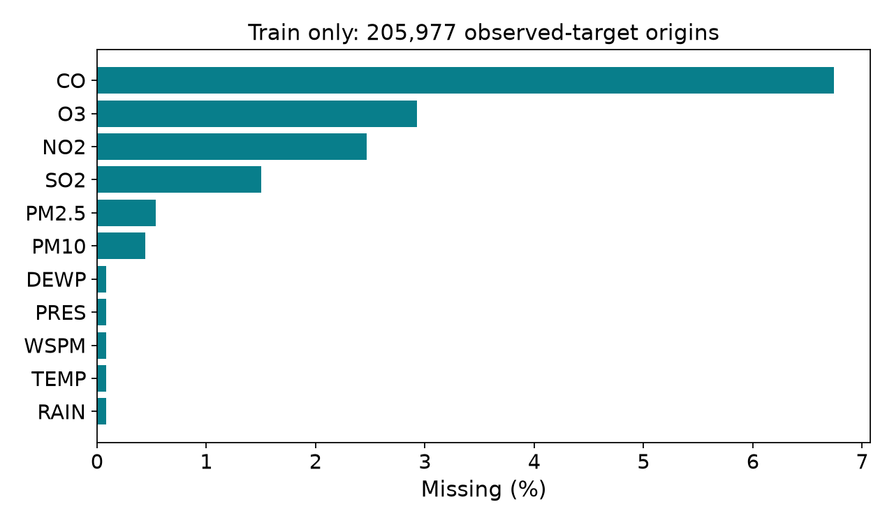
EDA TRAIN → QUYẾT ĐỊNH XỬ LÝ
BẢN NHÁP
NhomXX
CO thiếu 6,74%
PM2.5(t) thiếu 1.112 origins
PM2.5 median61; max844 µg/m³
Giữ đợt cao; không xóa IQR
Khác biệt trạm + chu kỳ thời gian
→ median/indicator, scale Ridge, A/B causal
F01/B03 | T06: 205.977 operational train origins, không EDA test
07/15
Notes:
B03 numeric_summary.csv: PM2.5 mean83.8821, skew1.6368, q99=350, max844; IQR flags7678 không là lỗi đã xác minh. F02/correlation_pairs: r(PM2.5t,target)=.965, không là nhân quả. T06 còn có calendar/timeline/autocorrelation và bảng nguồn.

Slide 8
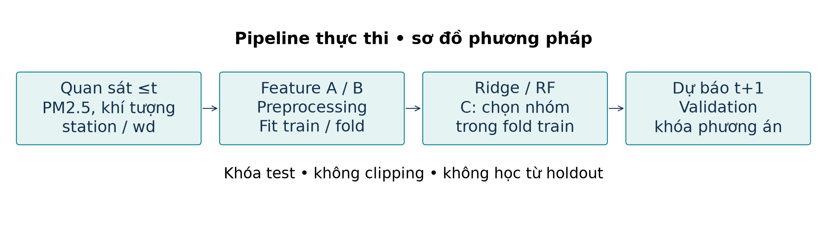
PIPELINE VÀ A/B/C: KHÁC NHAU Ở ĐÂU?
BẢN NHÁP
NhomXX
A20: số đo t + station/wd + lịch t+1
B33: A + lag1/3/6/12/24h + rolling mean/std3/6/12/24h
C: subset nhóm từ B; OHE và indicator giữ cùng source
Ridge scale, RF không scale; identity output, không clipping
F03 | T07/T08/T12 modules; feature engineering khác feature selection
08/15
Notes:
C: pilot Ridge fit trong từng fold sau preprocess, RMS coefficients theo raw group; C12giữ24 encoded numeric+indicator. Đây là ranking phụ thuộc encoding/collinearity, không causal importance.

Slide 9
PERSISTENCE LÀ MỐC MẠNH CHO t+1
BẢN NHÁP
NhomXX
Có PM2.5(s,t): dự báo đúng giá trị đó
Nếu thiếu: lịch sử cùng trạm tuổi≤24h → median trạm/global từ train
Không lấy tương lai; giữ ID và log nguồn/tỷ lệ fallback
MAE (µg/m³) | RMSE (µg/m³) | R²
9,736617 | 19,240919 | 0,944804
Primary có số đo t nên không fallback; operational ghi riêng.
Không trộn cohorts hoặc dùng smoke làm score chính.
T09 full: 24cef47874a94d9faa7bfcbae29b5c58 | primary validation102479
09/15
Notes:
Metrics primary from T09 full. Baseline train statistic fit from operational train205977 origins; val comparison primary102479. Không tạo thêm baseline trong MK01.

Slide 10
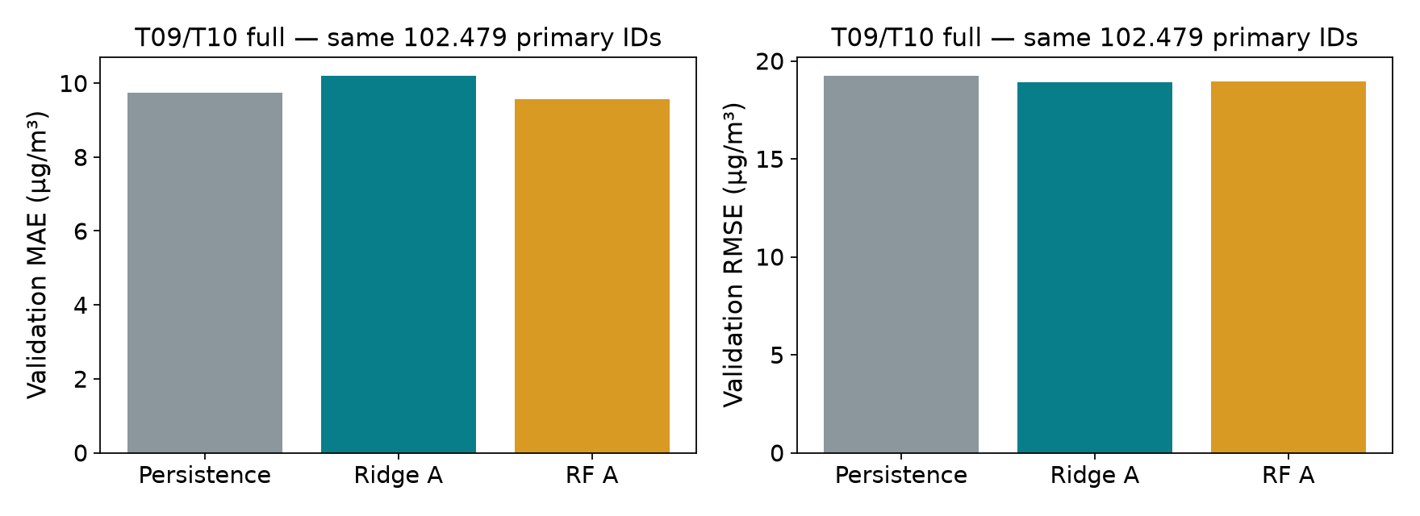
T10: RF CẢI THIỆN NHẸ MAE, RIDGE TỐT RMSE
BẢN NHÁP
NhomXX
RF A: MAE9,561488
≈giảm1,80% so baseline
Ridge A: MAE10,200433
nhưng RMSE18,907140 thấp nhất vòng đầu
Config cố định | Chi phí fit T10 | Giới hạn
Ridge alpha1; RF80/depth12/leaf2/seed42/job1 | Ridge≈2,96s; RF≈161,22s | Một split; Ridge có2685 dự báo âm, giữ identity
B04/F04 | T09/T10 full, cùng102479 primary IDs | chi tiết UUID trong DOCX/traceability
10/15
Notes:
Run IDs: Persistence T09:24cef47874a94d9faa7bfcbae29b5c58; Ridge A T10:aec8630115714bb59d5c89c8a6b368c1; RF A T10:780ecb7fb59d48bea58d5e4a076f1f26. Validation MAE/RMSE/R2 in DOCX B04. Gap MAE âm không chứng minh không overfit; RF trainRMSE16.664335<val18.964825.

Slide 11
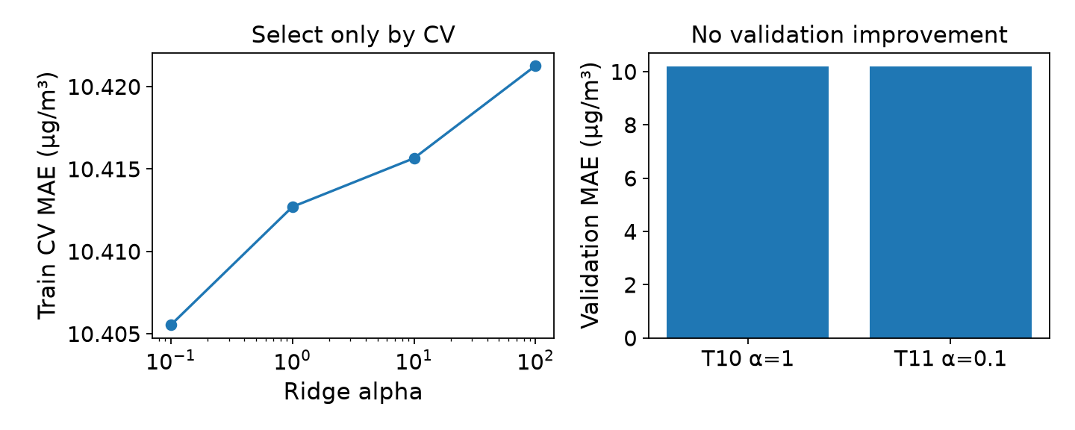
T11: CV THẮNG NHỎ, VALIDATION CHƯA CẢI THIỆN
BẢN NHÁP
NhomXX
Alpha {0.1,1,10,100}
3 expanding folds train
CV chọn alpha0.1
Validation MAE10,200529
T10:10,200433 → hơi kém
Giữ kết quả, không sweep tiếp
Pooled MAE dùng chọn; mean/std fold chỉ mô tả biến thiên, không confidence interval.
B05/F05 | 12 CV fits +1refit; chỉ Ridge, không test
11/15
Notes:
Search c895894bcf5a4ff28982fbb1ca9d69d9; selected refit32e65c5a4cbc489c905cf146b743867f. CV pooledMAE10.405534 so10.412704 alpha1. Validation tăng.000096837; không ép tuning luôn tốt.

Slide 12
T12 / RQ2: HISTORY VÀ SELECTION GIÚP RIDGE
BẢN NHÁP
NhomXX
Ridge A/B/C | Chiều model | Validation MAE | RMSE
A (reuse T11) | 65 | 10,200529 | 18,907198
B (+history) | 91 | 9,968755 | 18,467071
C (12nhóm CV) | 24 | 9,903377 | 18,501063
C giảm MAE nhẹ so B nhưng RMSE tăng nhẹ; không thắng mọi metric.
RF A T10 vẫn tốt nhất pool MAE9,561488 → khóa công thức RF A.
Chưa weights triển khai, refit train+validation hoặc test/T13.
B06/F06 | k chọn CV; A/B/C cùng Ridge alpha0.1, validation IDs; RF reuse
12/15
Notes:
B48d2f03be4614a25906f84d98df9e9dc; C3a9f2500e4dd4ef28d7bc20def6f79c8; search0a616a9fb5134058b3af3cafb1a70e18. Fixed alpha selected on A may disadvantage B/C; C still preprocess full B. Frozen RF80/depth12/leaf2/max_features1/seed42/job1, no numeric scaling, identity.

Slide 13
VÒNG THỬ → NHẬN XÉT → QUYẾT ĐỊNH
BẢN NHÁP
NhomXX
Vòng | Quan sát | Quyết định
T09 | Persistence mạnh ở horizon1h | Giữ đối chứng cùng IDs/fallback causal
T10 | RF hơn nhẹ MAE; Ridge kém MAE | Giữ cả tốt/kém và trade-off RMSE/cost
T11 | Alpha CV tốt, val chưa cải thiện | Không tăng budget sau score
T12 | C ít chiều +MAE tốt hơn B | Chưa thắng RF; freeze theo criterion đã chốt
Validation dùng nhiều lần; CV không nested, feature tương quan → chưa là kết luận test độc lập.
B07 | Artifact giữ cả kết quả kém; audit/EDA không giả làm model log
13/15
Notes:
49 hồ sơ gồm search/candidate/fold/smoke, không49model. Chênh model so baseline không là tác động causal; không tạo lịch sử giả để dựng cải tiến.

Slide 14
KHÓ KHĂN, PHẦN CÒN LẠI VÀ ĐÓNG GÓP
BẢN NHÁP
NhomXX
Khó khăn: missing, đợt ô nhiễm cao, leakage thời gian, RAM/cost.
Cách làm: giữ raw, pipeline train-only, purge, budget hữu hạn, log cả kém.
MK02: kiểm/gói, không huấn luyện thêm hoặc nộp Classroom.
T13–T16: chỉ khi được giao, refit/test → demo → hồ sơ/kiểm cuối.
Tên–MSSV, công việc, minh chứng/đóng góp và hạn nộp: [CẦN BỔ SUNG]
Chưa benchmark máy sạch hoặc có serialized weights để inference.
Nguồn: project_plan/midterm_plan; không tự đặt deadline/phân công
14/15
Notes:
Không đoán tỷ lệ đóng góp. Người dùng đã xác nhận sẽ tự bổ sung nhóm. Đóng gói nháp khi còn thiếu bắt buộc, không gọi sẵn sàng nộp.

Slide 15
NGUỒN, AI DISCLOSURE VÀ VIỆC NHÓM CẦN ĐIỀN
BẢN NHÁP
NhomXX
S01 Chen(2017), UCI501 • DOI10.24432/C5RK5G • CC BY4.0
S02 IBM CRISP-DM; S03/S04 scikit-learn Ridge/RandomForest
Số liệu riêng: audit/EDA và predictions/log của repo, không mượn metric ngoài
Codex hỗ trợ mã, chạy/kiểm đã giao, tổng hợp và tạo tài liệu; nhóm tự kiểm và chịu trách nhiệm
[CẦN BỔ SUNG]: nhóm, thành viên, đóng góp, rubric/yêu cầu riêng, deadline
BẢN NHÁP — CHƯA SẴN SÀNG NỘP • Chưa mở test
Nguồn/UUID/hash đầy đủ: DOCX phụ lục; reports/midterm/traceability.json
15/15
Notes:
Codex hỗ trợ mã, kiểm tra hạ tầng, chạy/ghi thực nghiệm đã được giao, tổng hợp artifact, tạo hình/tài liệu và diễn giải. Số liệu báo cáo lấy từ artifact thật; không tạo thêm run hoặc huấn luyện trong MK01/MK02. Nhóm cần tự kiểm, xác nhận tác giả/phân công/đóng góp và chịu trách nhiệm nội dung trước khi nộp. Không suy đóng góp học thuật từ Git author hoặc người khởi chạy.
S01 https://archive.ics.uci.edu/dataset/501/beijing+multi+site+air+quality
S02 https://www.ibm.com/docs/en/spss-modeler/18.6.0?topic=dm-crisp-help-overview
S03 https://scikit-learn.org/stable/modules/generated/sklearn.linear_model.Ridge.html
S04 https://scikit-learn.org/stable/modules/generated/sklearn.ensemble.RandomForestRegressor.html

